Slide 1
4주차. 대면 실습
다양한 레이아웃의 구성과 기능

Slide 2
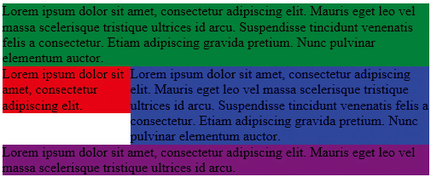
Contents
학습목표
CSS3를 사용해 수평 정렬하는 방법을 알아봅니다.
CSS3를 사용해 중앙 정렬 하는 방법을 알아봅니다.
CSS3를 사용해 One True 레이아웃을 구성하는 방법을 알아봅니다.
CSS3의 절대 좌표 를 활용하는 방법을 알아봅니다.

Slide 3
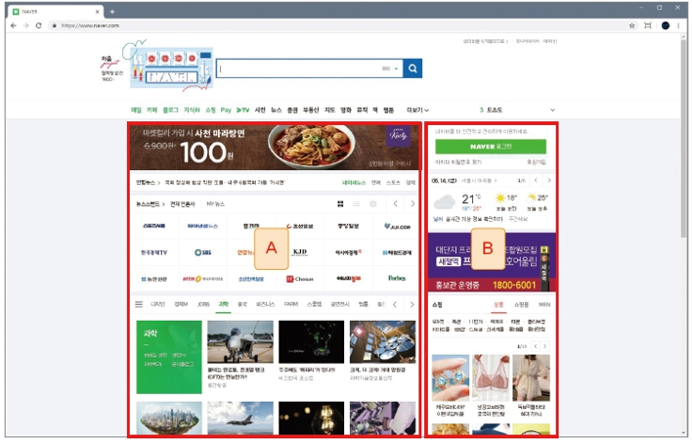
01 수평, 중앙, One True 정렬 레이아웃
수평 정렬 레이아웃
float와 overflow 속성을 사용해 레이아웃을 만들기
규칙
자손에게 float 속성을 지정하고, 부모의 overflow 속성에는 hidden 키워드를 적용
A와 B가 수평으로 정렬된 화면

Slide 4
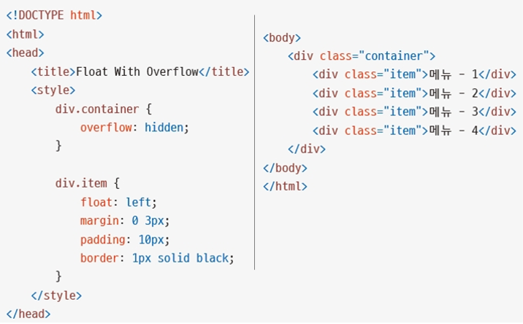
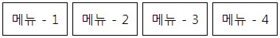
01 수평, 중앙, One True 정렬 레이아웃
[응용 예제 1] 수평 정렬 레이아웃

Slide 5
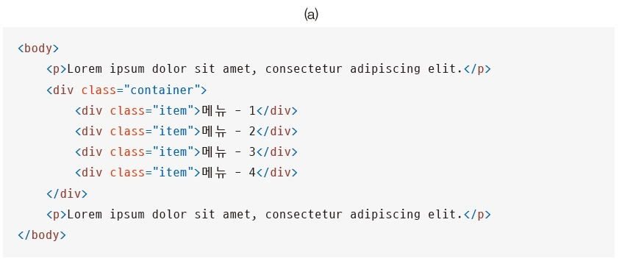
01 수평, 중앙, One True 정렬 레이아웃
[응용 예제 1] 수평 정렬 레이아웃- overflow 속성 지정 이유
1. 소스에서 overf low 속성을 제거
2. 수평 정렬한 요소의 앞뒤로 글자를 넣어 주기

Slide 6
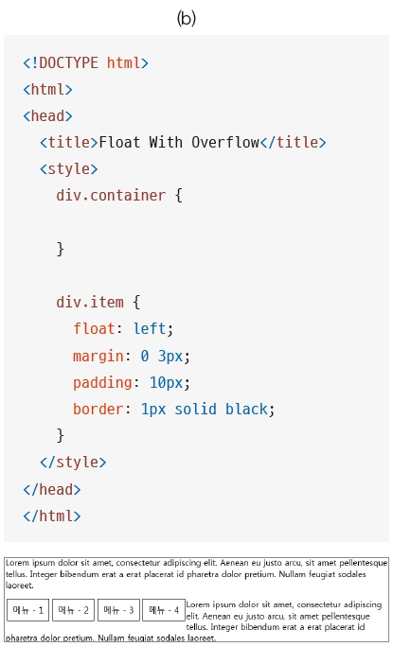
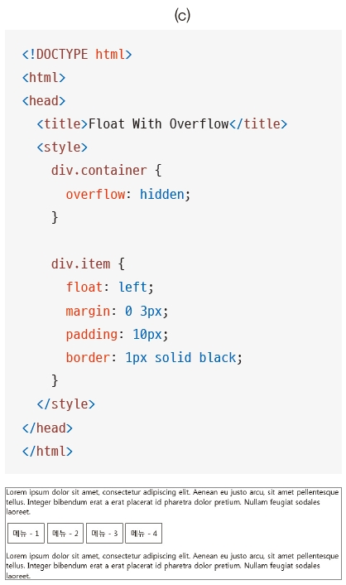
01 수평, 중앙, One True 정렬 레이아웃
[응용 예제 1] 수평 정렬 레이아웃- overflow 속성 지정 이유-계속
* overflow 속성 적용하지 않을 경우 🡪 요소가 떠다님
* 부모의 overflow 속성을 hidden으로 입력

Slide 7
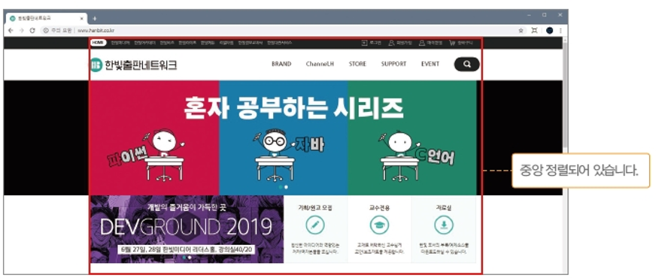
01 수평, 중앙, One True 정렬 레이아웃
중앙 정렬 레이아웃
특정한 너비의 중앙에 내용이 위치

Slide 8
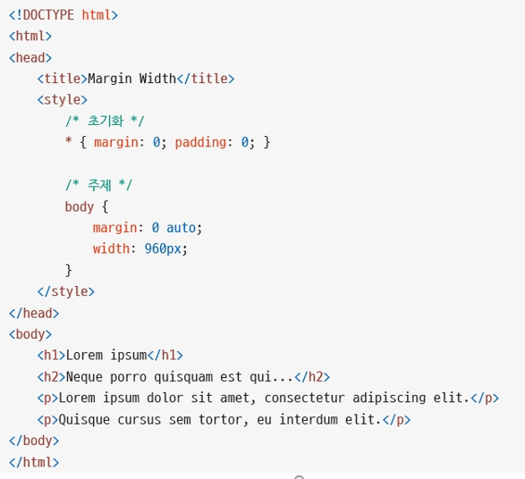
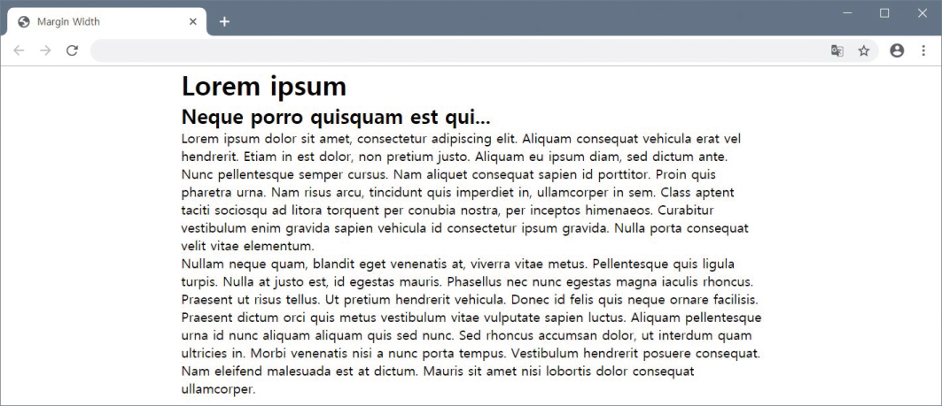
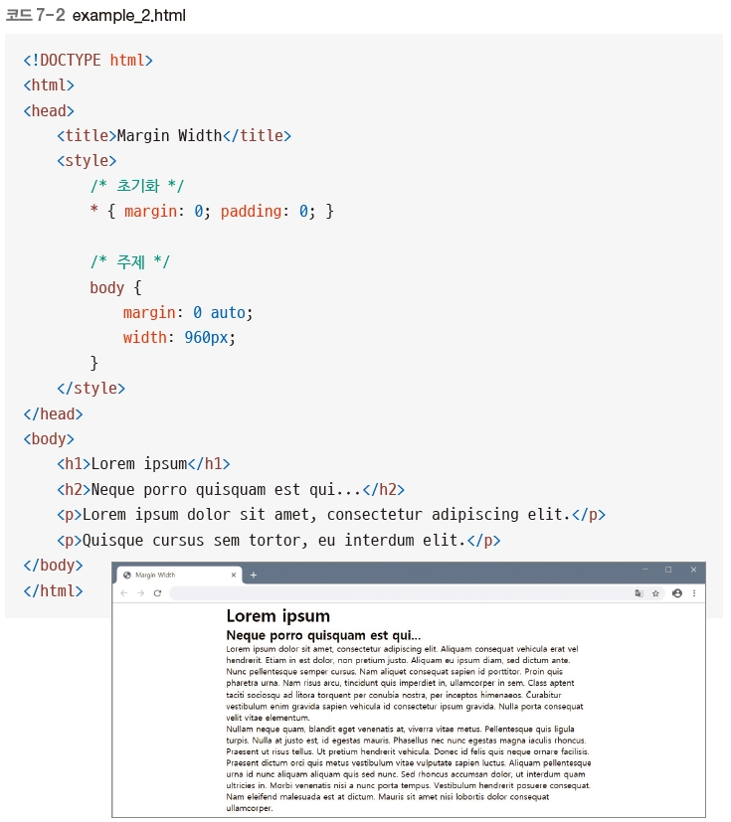
01 수평, 중앙, One True 정렬 레이아웃
[응용 예제 2] 중앙 정렬 레이아웃
width 속성을 부여하고, margin 속성을 ‘0 auto’로 입력

Slide 9
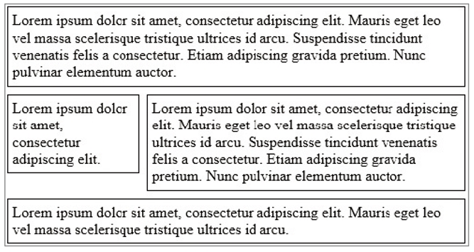
01 수평, 중앙, One True 정렬 레이아웃
One True 레이아웃
국내 모든 포털 사이트의 메인 페이지 레이아웃
“행을 독립적으로 …”공간을 나눔

Slide 10
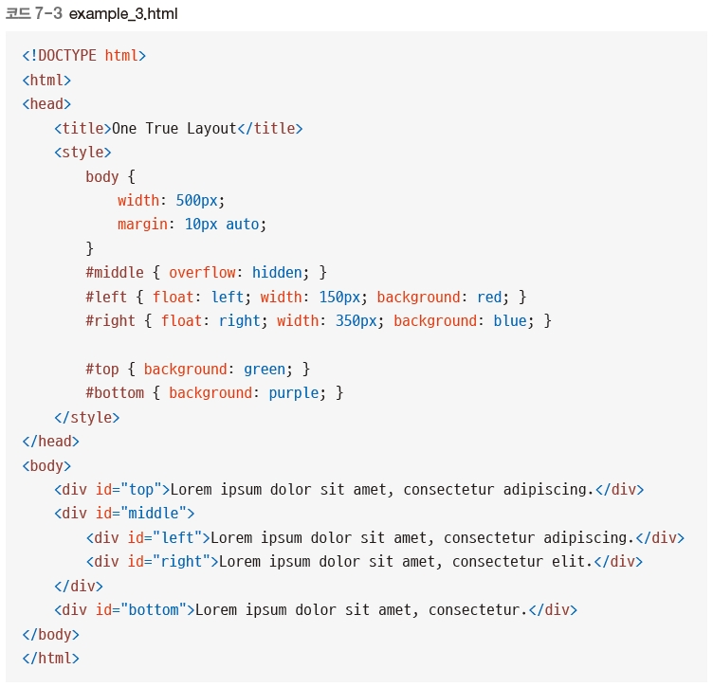
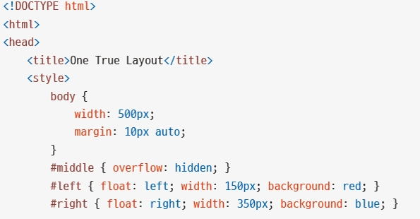
01 수평, 중앙, One True 정렬 레이아웃
[응용 예제 3] One True 레이아웃
1. 행 구성하기
2. 열 구성하기
3. 레이아웃 구성하기
➊ 부모 태그에 고정된 너비를 입력
➋ 수평 정렬하는 부모 태그의 overflow 속성에 hidden을 적용
➌ 자손 태그에 적당한 너비를 입력하고 float 속성을 적용

Slide 11
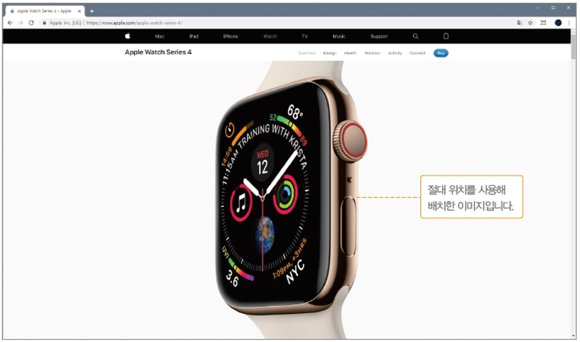
02 요소 배치
절대 위치를 사용한 요소 배치
자손의 position 속성에 absolute 를 적용하려면, 부모의 position 속성에 relative를 적용

Slide 12
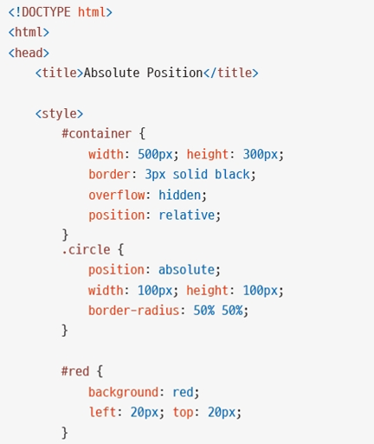
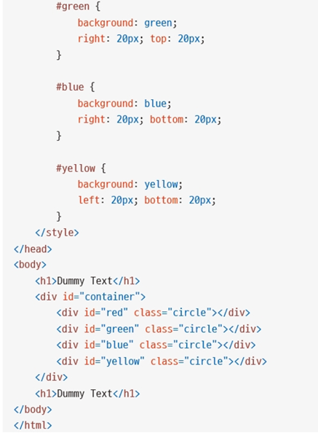
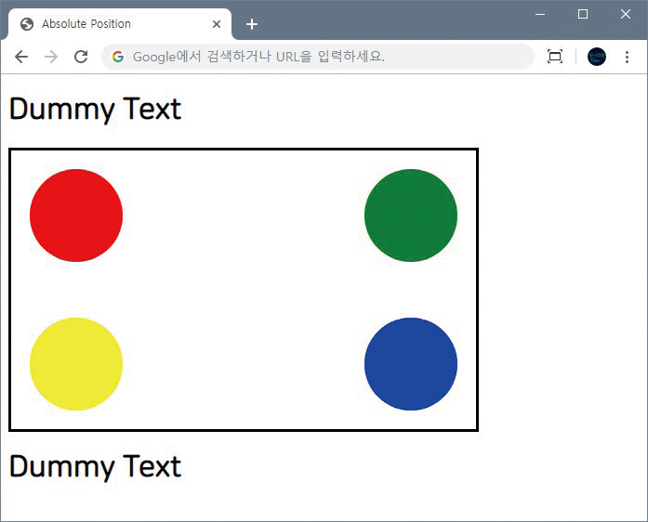
02 요소 배치
[응용 예제 4] 절대 위치를 사용해 요소 배치
자손의 position 속성에 absolute 키워드를 적용하려면, 부모에 height 속성을 입력

Slide 13
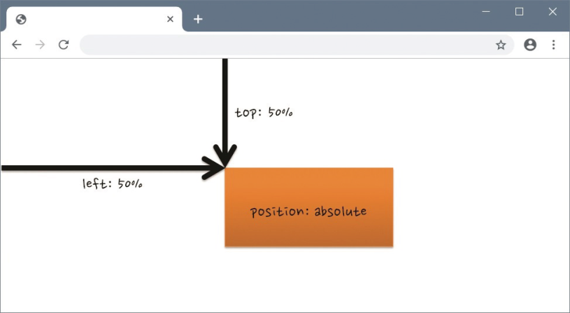
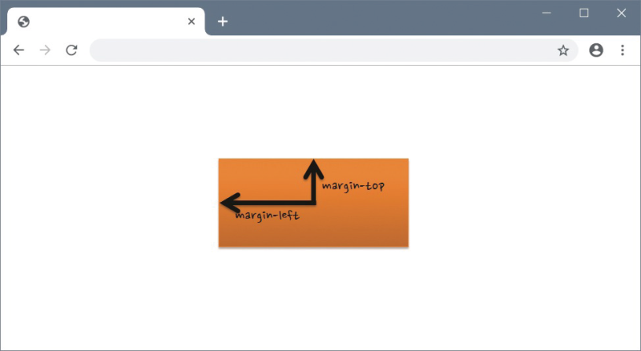
02 요소 배치
요소를 중앙에 배치
➊ 중앙 정렬하려는 div 태그의 position 속성을 absolute로 지정
➋ left 속성과 top 속성을 모두 50%로 지정
➌ 중앙에 정렬하려는 div 태그의 margin-left 속성과 margin-top 속성에 음수 입력 - 입력하는 값은 div 태그 너비와 높이의 정확히 반(1/2)이어야 함

Slide 14
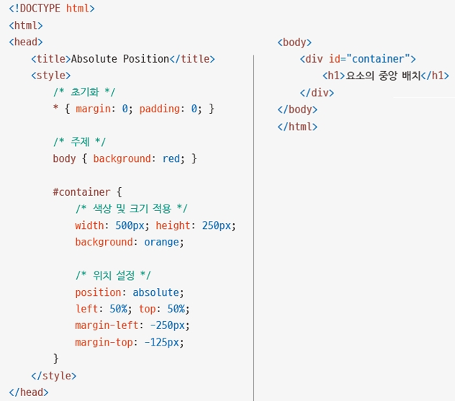
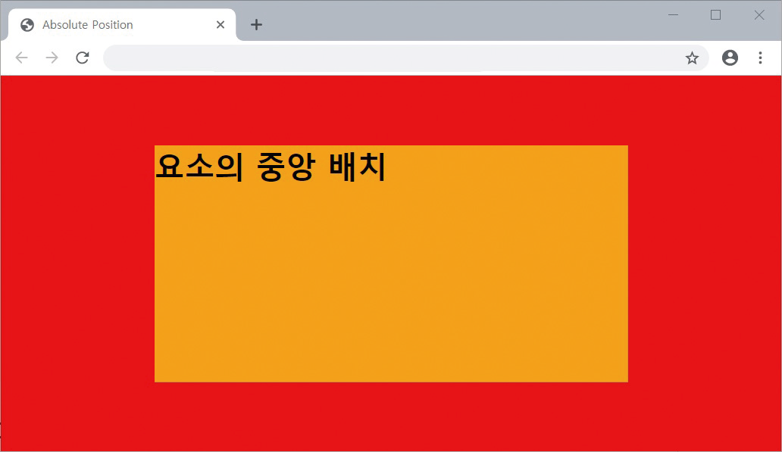
02 요소 배치
[응용 예제 5] 요소의 중앙 배치

Slide 15
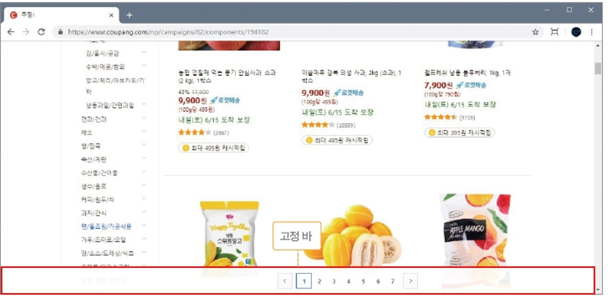
02 요소 배치
요소를 고정 위치에 배치
웹 페이지의 상하좌우에 붙어서 사용자를 따라다니는 요소

Slide 16
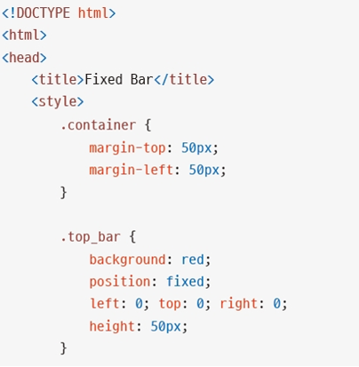
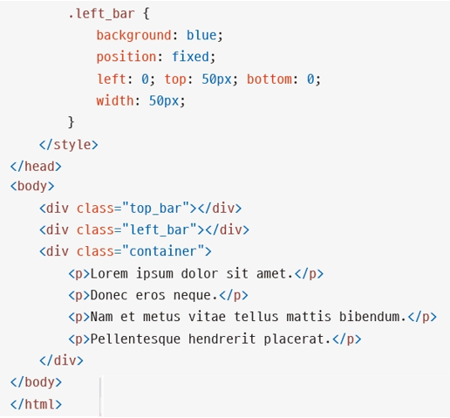
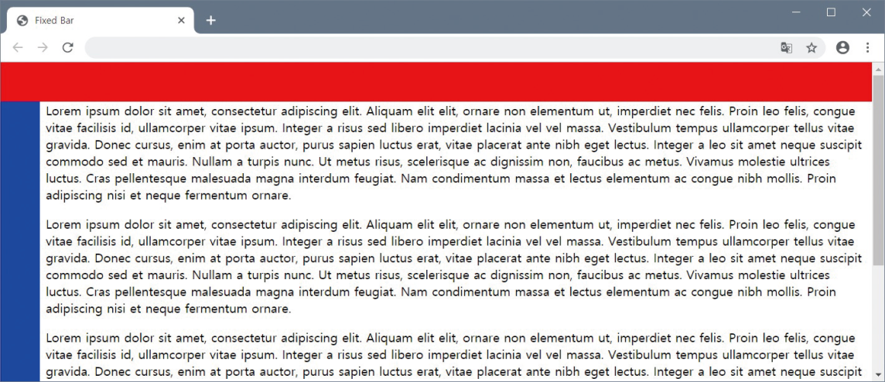
02 요소 배치
[응용 예제 6] 고정 바 배치
➊ position 스타일 속성에 fixed를 적용
➋ left 속성, top 속성, right 속성, bottom 속성에 값을 입력해 위치를 설정
➌ width 속성과 height 속성으로 크기를 설정

Slide 17
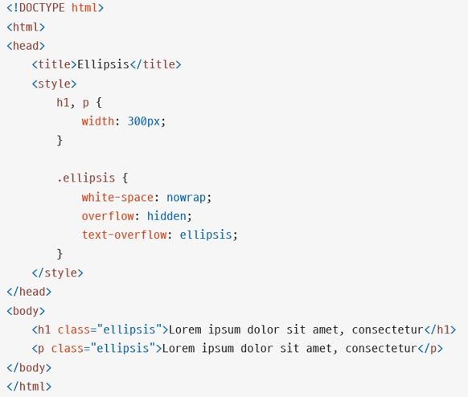
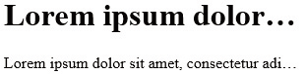
03 글자 생략
[응용 예제 7] 글자 생략
일립시스(ellipsis, 줄임말) 클래스로 구현

Slide 18
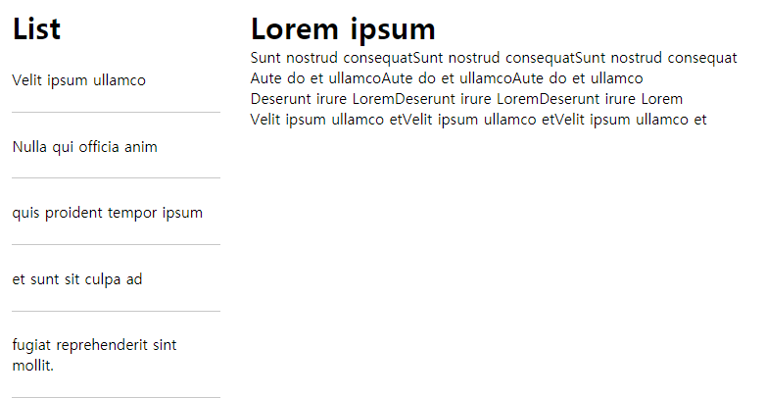
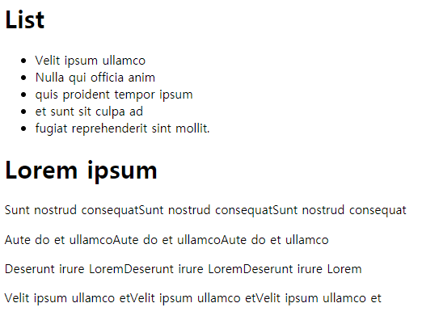
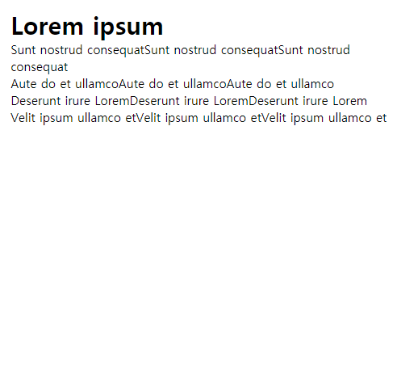
[문제해결]

Slide 19
[문제해결]
다음 순서로 스타일을 적용해 그림과 같이 레이아웃을 구성합니다.
초기화
➊ 모든 태그(*)의 margin 속성과 padding 속성을 0으로 지정합니다.
➋ li 태그의 list-style-type을 none으로 지정합니다.
반응형 웹
➊ 세로 상태에서는 div.left 태그가 보이지 않게 만듭니다.
➋ 가로 상태에서는 div.left 태그가 너비의 30%를 차지하고, 왼쪽에 붙게 만듭니다.
➌ 가로 상태에서는 div.right 태그가 너비의 70%를 차지하고 오른쪽에 붙게 만듭니다.
기본 콘텐츠 구성
➊ div.content 태그의 padding을 16px로 지정합니다.
➋ li 태그의 위아래 padding 속성을 24px로 지정합니다.
➌ li 태그의 아래쪽 테두리를 1px solid #c7c7c7로 지정합니다.

